Slide 1









01
MIRICOMPANY
08
국립현대미술관 기획서
리디자인 제안서
그린캠퍼스 역삼점 ㅣ 유선아
suna99_yu@naver.com

Slide 2


02
08
CONTENTS
01
개요
04
정보구조도
목차의 제목을 입력해 주세요.
유기적인 구성으로 발표의 흐름을 표현하기 좋습니다.
02
벤치마킹 자료
05
스토리보드
핵심 내용이 포함되는, 간결한 제목을 입력해 보세요.
청자가 궁금해할법한 순서대로 내용을 구성해요.
03
스케치 자료
06
디자인 컨셉
발표의 내용을 한번에 파악할 수 있도록 요약해 보세요.
목차만 보고도 말하는 바를 알 수 있도록 정리해 보세요.

Slide 3
03
08
CONTENTS
07
로고
10
정보구조도
목차의 제목을 입력해 주세요.
유기적인 구성으로 발표의 흐름을 표현하기 좋습니다.
08
스타일 가이드
핵심 내용이 포함되는, 간결한 제목을 입력해 보세요.
09
디자인 시안
발표의 내용을 한번에 파악할 수 있도록 요약해 보세요.

Slide 4


05
08
01. 개요
본문 사이사이 들어갈 페이지이므로 문장은 짧고 간결하게

Slide 5







01
개요
08
해당 키워드에 관한 소개, 설명을 입력해 보세요. 소개할 내용이 여러개라면 단추형 목록이나 번호를 활용해 정리해 보세요.
구체적인 예시나 수치 등을 활용한다면
신뢰도를 높일 수 있어요.
다른 키워드에선 볼 수 없는 특징을 입력하면 구분이 더욱 명확해집니다.
혹은 다른 키워드와 비교했을 때 해당
키워드만의 장점을 입력해도 좋아요.
물론 형식이나 구성에 구애받지 않고
자유롭게 입력해도 좋습니다.

Slide 6
02
08
02. 벤치마킹 자료
본문 사이사이 들어갈 페이지이므로 문장은 짧고 간결하게

Slide 7
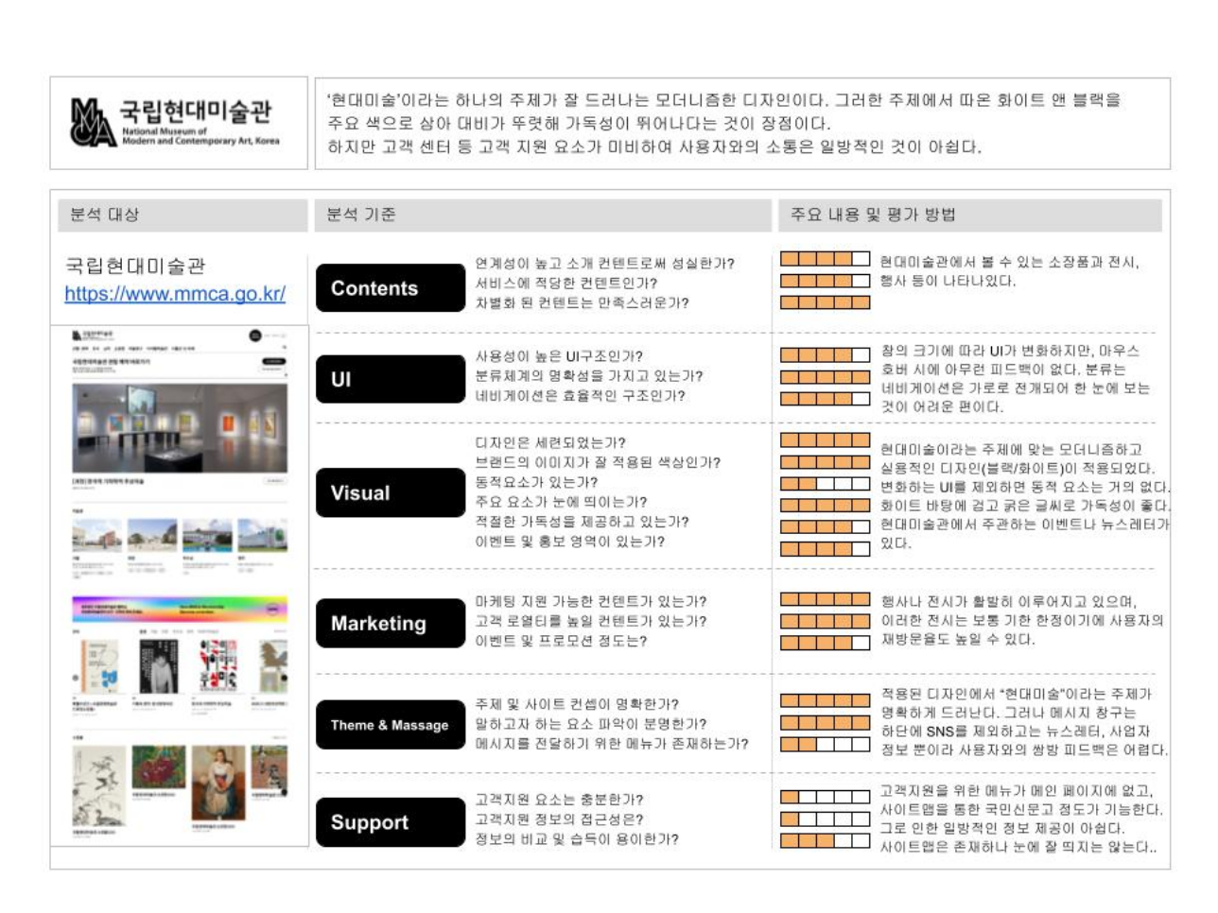
02
08
메인

Slide 8
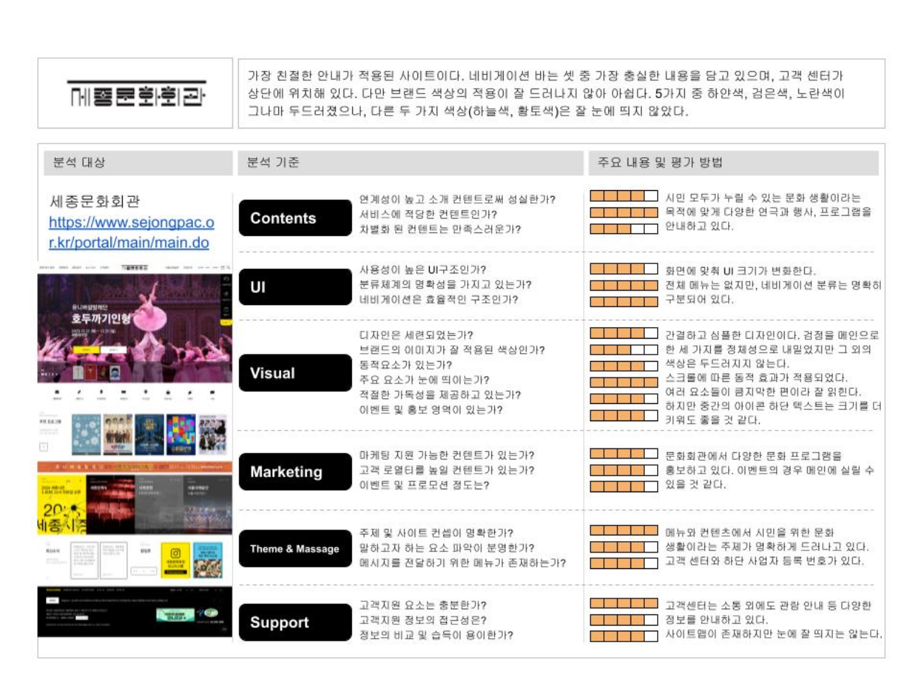
02
08
유사
사이트

Slide 9
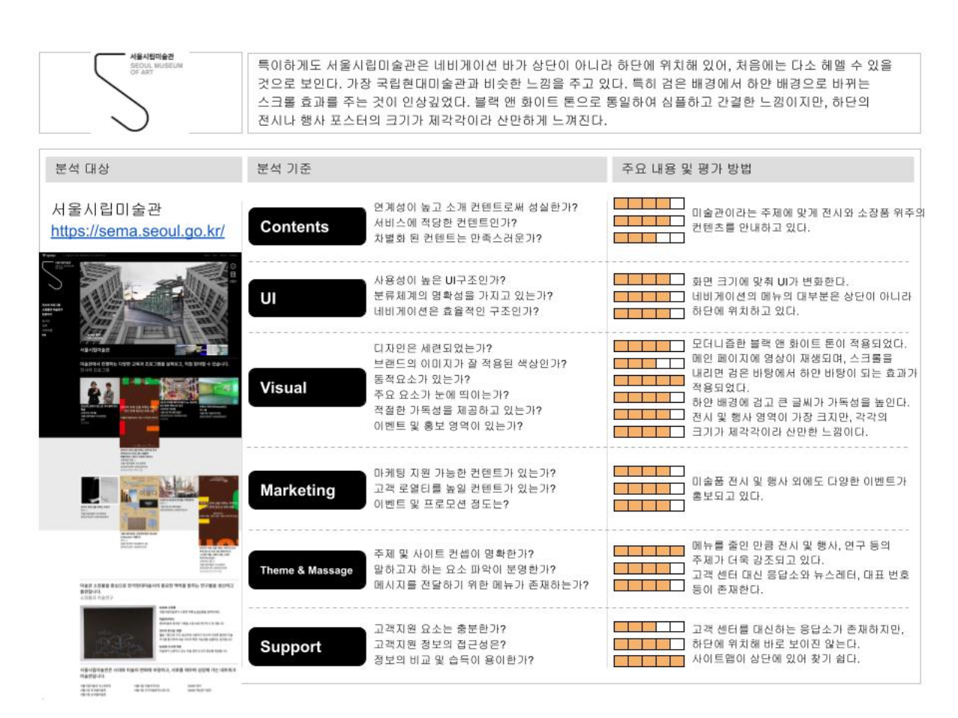
02
08
유사
사이트

Slide 10
03
08
03. 스케치 자료
본문 사이사이 들어갈 페이지이므로 문장은 짧고 간결하게

Slide 11

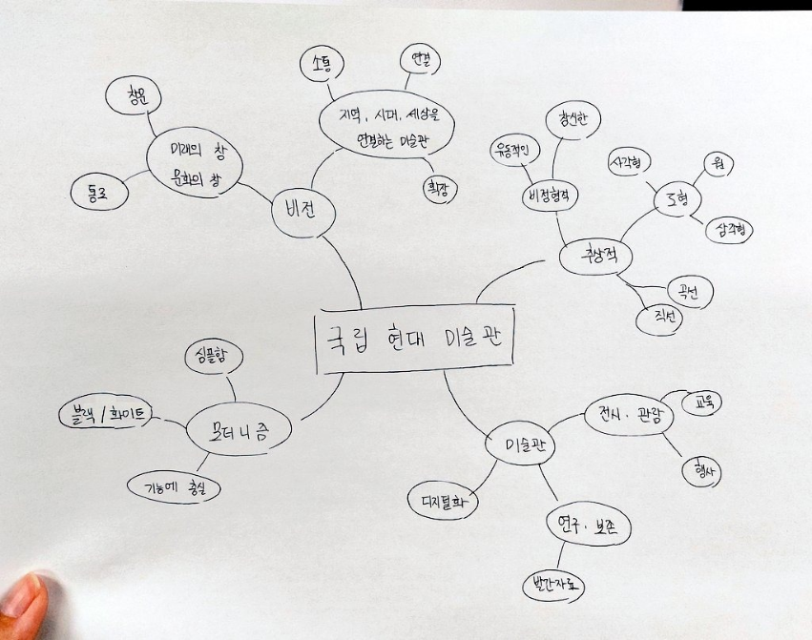

03
마인드맵
08
01
막대그래프는 숫자를 막대로 표현한
그래프를 말합니다.
02
여러 항목의 수치를
한 눈에 비교하기 쉽습니다.
03
경쟁사와의 비교 또는 연도 별 성과를 비교할 때
막대그래프를 이용해보세요.
04
비교할 항목이 적다면 가로형 막대그래프로,
비교할 항목이 많다면 세로형 막대그래프로 표현해보세요.

Slide 12

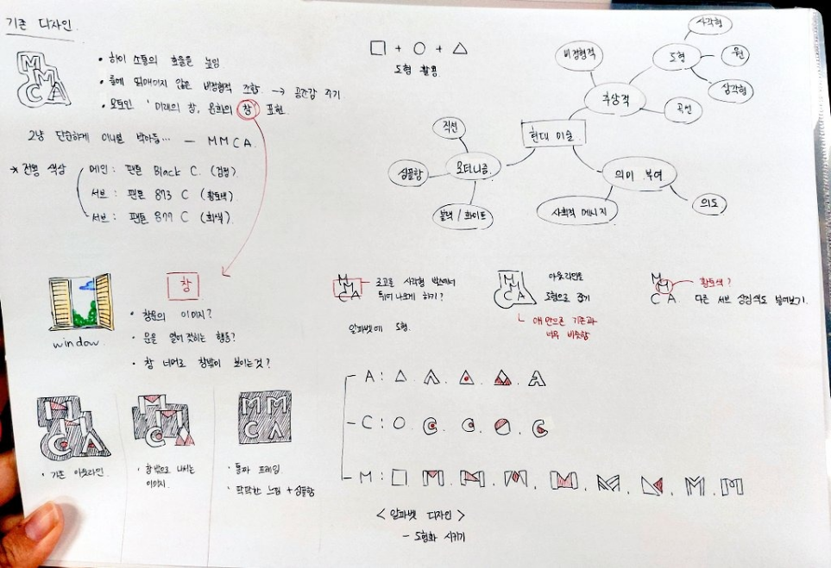

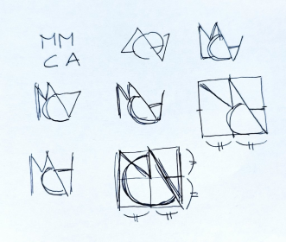
03
로고 스케치
08
01
막대그래프는 숫자를 막대로 표현한
그래프를 말합니다.
02
여러 항목의 수치를
한 눈에 비교하기 쉽습니다.
03
경쟁사와의 비교 또는 연도 별 성과를 비교할 때
막대그래프를 이용해보세요.

Slide 13
04
08
04. 정보구조도(IA)
본문 사이사이 들어갈 페이지이므로 문장은 짧고 간결하게

Slide 14

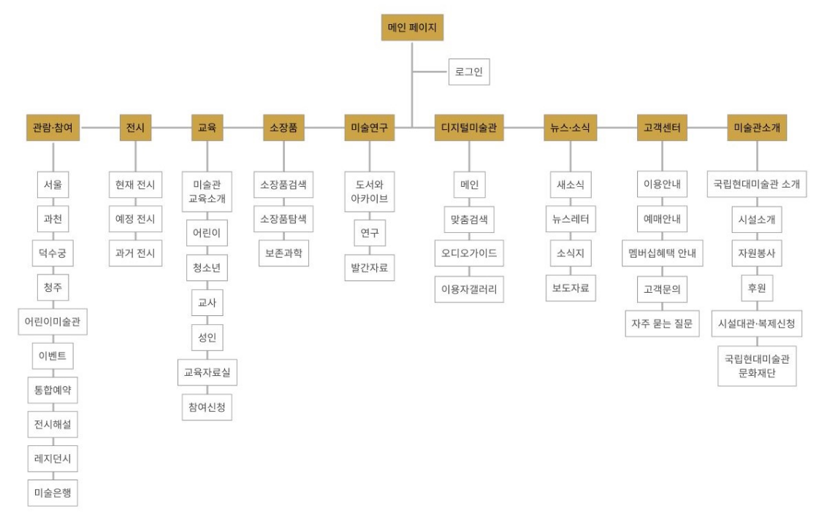
04
정보구조도 (IA)
08
01
1뎁스
02
2뎁스
03
3뎁스

Slide 15
05
08
05. 스토리 보드
본문 사이사이 들어갈 페이지이므로 문장은 짧고 간결하게

Slide 16

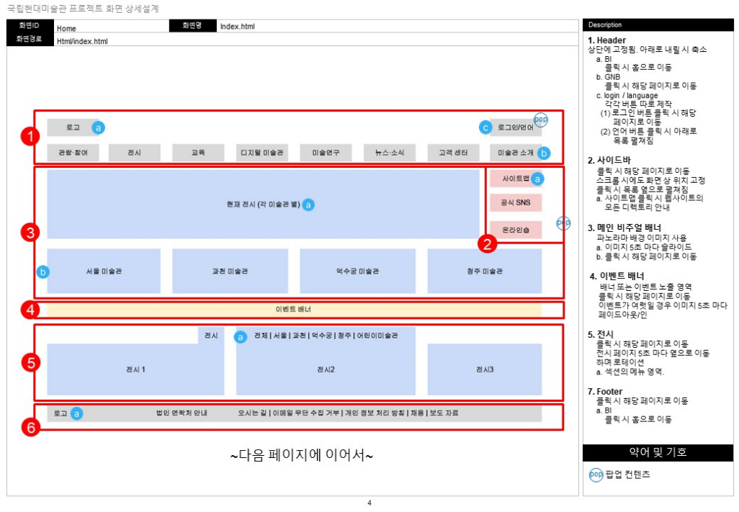
03
PC 스토리 보드
08
01
막대그래프는 숫자를 막대로 표현한
그래프를 말합니다.
02
여러 항목의 수치를
한 눈에 비교하기 쉽습니다.
03
경쟁사와의 비교 또는 연도 별 성과를 비교할 때
막대그래프를 이용해보세요.

Slide 17

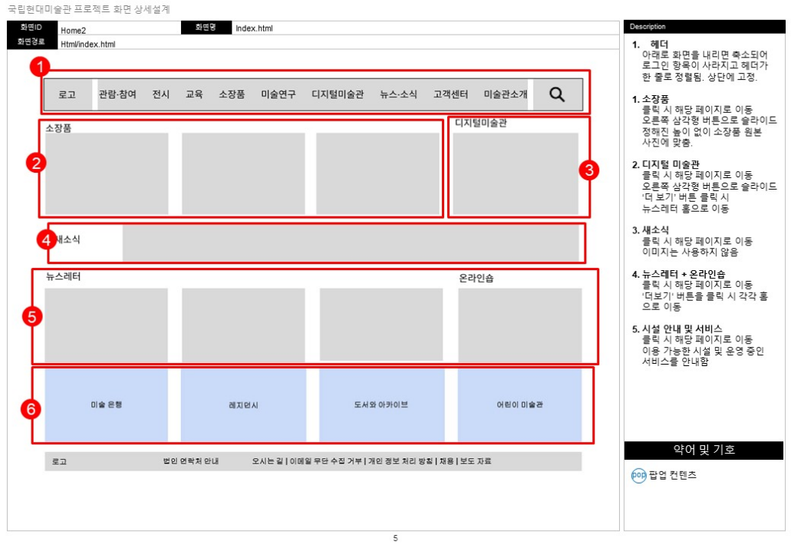
03
PC 스토리 보드
08
01
막대그래프는 숫자를 막대로 표현한
그래프를 말합니다.
02
여러 항목의 수치를
한 눈에 비교하기 쉽습니다.
03
경쟁사와의 비교 또는 연도 별 성과를 비교할 때
막대그래프를 이용해보세요.

Slide 18

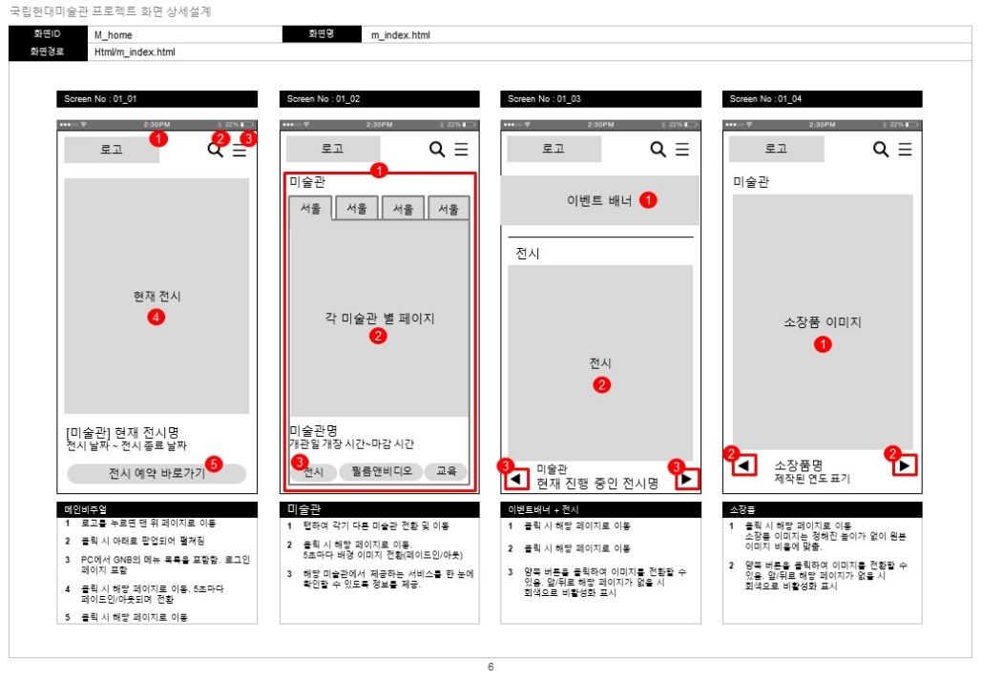
03
모바일 스토리 보드
08
01
막대그래프는 숫자를 막대로 표현한
그래프를 말합니다.
02
여러 항목의 수치를
한 눈에 비교하기 쉽습니다.
03
경쟁사와의 비교 또는 연도 별 성과를 비교할 때
막대그래프를 이용해보세요.

Slide 19
05
08
06. 디자인 컨셉
본문 사이사이 들어갈 페이지이므로 문장은 짧고 간결하게

Slide 20





06
디자인 컨셉
08
기하학적인
모던한
고급스러운
점·선·면의 도형 위주로 활용하여 모던한 분위기를 줄 수 있다.
현대미술의 특징인 모던함과 추상적인 면을 반영했다.
블랙 앤 화이트로 톤앤매너를 잡고,
채도 낮은 노란색으로 포인트를 준다.
기하학적인
현대미술의 특징인 모던함과 추상적인 면을 반영.
점·선·면의 도형 위주로 활용하여 모던한 분위기를 줄 수 있다.

Slide 21
03
디자인 컨셉
08
01
막대그래프는 숫자를 막대로 표현한
그래프를 말합니다.
02
여러 항목의 수치를
한 눈에 비교하기 쉽습니다.
03
경쟁사와의 비교 또는 연도 별 성과를 비교할 때
막대그래프를 이용해보세요.

Slide 22
07
08
07. 로고
본문 사이사이 들어갈 페이지이므로 문장은 짧고 간결하게

Slide 23
03
디자인 컨셉
08
01
막대그래프는 숫자를 막대로 표현한
그래프를 말합니다.
02
여러 항목의 수치를
한 눈에 비교하기 쉽습니다.
03
경쟁사와의 비교 또는 연도 별 성과를 비교할 때
막대그래프를 이용해보세요.

Slide 24
05
08
02. 벤치마킹 자료
본문 사이사이 들어갈 페이지이므로 문장은 짧고 간결하게

Slide 25
05
08
02. 벤치마킹 자료
본문 사이사이 들어갈 페이지이므로 문장은 짧고 간결하게

Slide 26
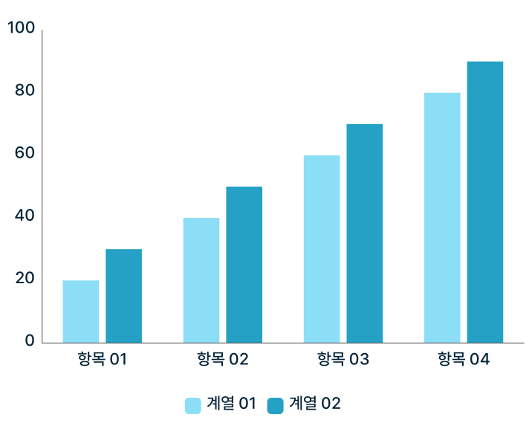
04
BAR GRAPH
08
01
막대그래프는 숫자를 막대로 표현한
그래프를 말합니다.
02
여러 항목의 수치를
한 눈에 비교하기 쉽습니다.
03
경쟁사와의 비교 또는 연도 별 성과를 비교할 때
막대그래프를 이용해보세요.
04
비교할 항목이 적다면 가로형 막대그래프로,
비교할 항목이 많다면 세로형 막대그래프로 표현해보세요.

Slide 27


06
OUR MISSION
08
01. TITLE
해당 키워드에 관한 소개, 설명을 입력해 보세요.
02. TITLE
소개할 내용이 여러 개라면 단추형 목록이나 번호를 활용해 정리해 보세요.
03. TITLE
구체적인 예시나 수치 등을 활용한다면 신뢰도를 높일 수 있어요.
04. TITLE
다른 키워드에선 볼 수 없는 특징을 입력하면 구분이 더욱 명확해집니다.
05. TITLE
혹은 다른 키워드와 비교했을 때 해당 키워드만의 장점을 입력해도 좋아요.

Slide 28
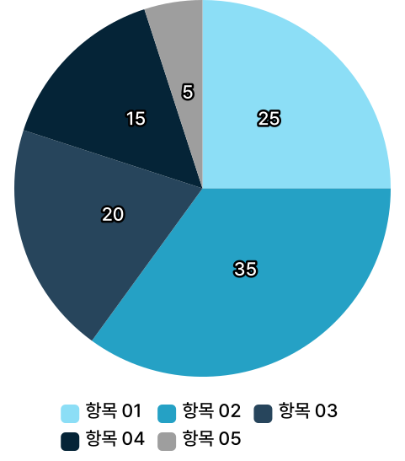





07
PIE GRAPH
08
LIST 01
원 그래프는 전체에 대한 각 부분의 비율을 원 안에 표현한 그래프입니다.
LIST 02
비율 그래프의 일종으로 백분율을 표현할 때 유용한 그래프입니다.
LIST 03
업무 별 성과 달성률이나 예산 집행률을 원그래프로 표현해보세요.
LIST 04
각 항목을 한 눈에 비교하기에 좋은 시각화 데이터랍니다.
LIST 05
1항목 1색상 1설명은 기본인 것 아시죠?

Slide 29












08
ROADMAP
08
TITLE 01
TITLE 02
TITLE 03
TITLE 04
긴 시간의 한 부분에
어떤 역사가 있었는지
서술해 보세요.
시기 혹은 상황에
따라 어떤 일들이
있었는지 적어보세요.
시간의 흐름을 녹여내
보다 자연스러운
전개를 완성해 보세요.
단추형 항목을 활용하면
많은 내용도 쉽게
정리할 수 있어요.

